Slide 1
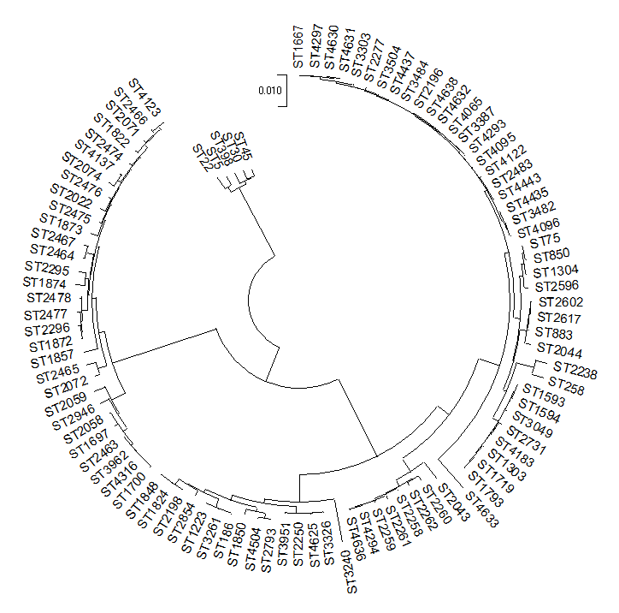
S. schweitzeri
S. aureus
subsp. aureus
S. argenteus

